Slide 1
ŽIVOTINJE U JESEN

Slide 2
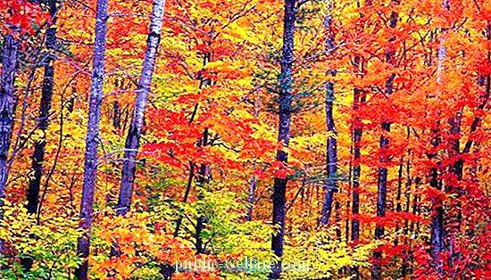
SVA SE ŽIVA BIĆA U JESEN SMIRUJU I PRIPREMAJU ZA ZIMU.
NESTAJE ZELENO LIŠĆE I ZELENA TRAVA.
DOLAZI ZIMA.
PRIRODA KAO DA SE SPREMA NA SPAVANJE.

Slide 3

PRIRODA KAO DA SE SPREMA NA SPAVANJE.
ŠUMSKE ŽIVOTINJE SE ZA ZIMU OSOBITO MORAJU PRIPREMITI.
PTICE SELICE: RODE, LASTAVICE, DIVLJE PATKE I GUSKE LETE U TOPLIJE KRAJEVE.

Slide 4
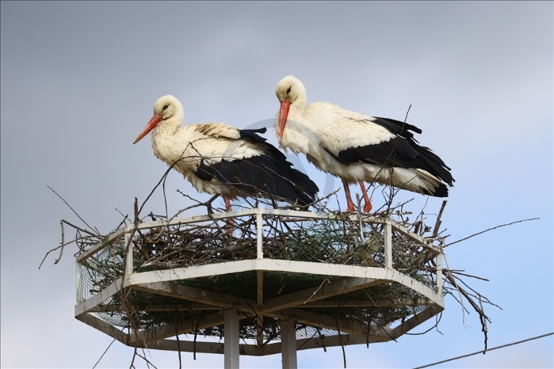
RODE

Slide 5
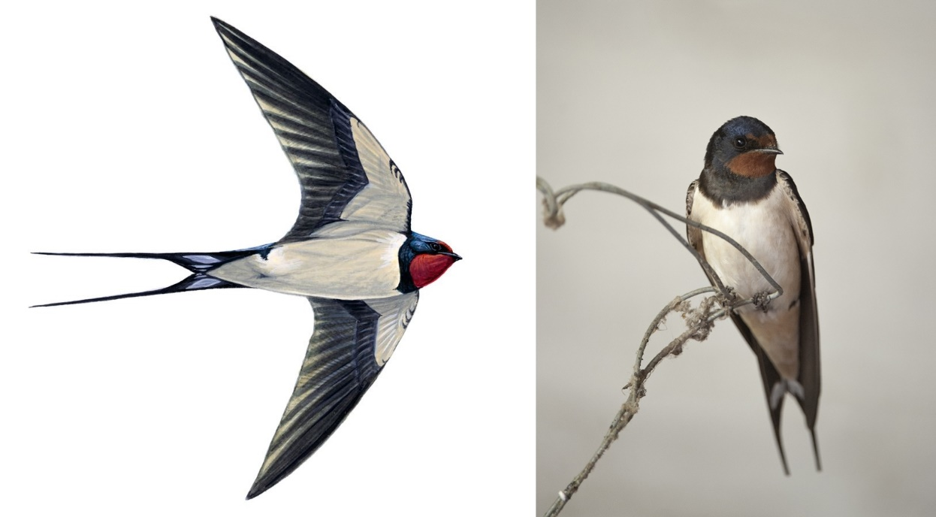
LASTAVICE

Slide 6
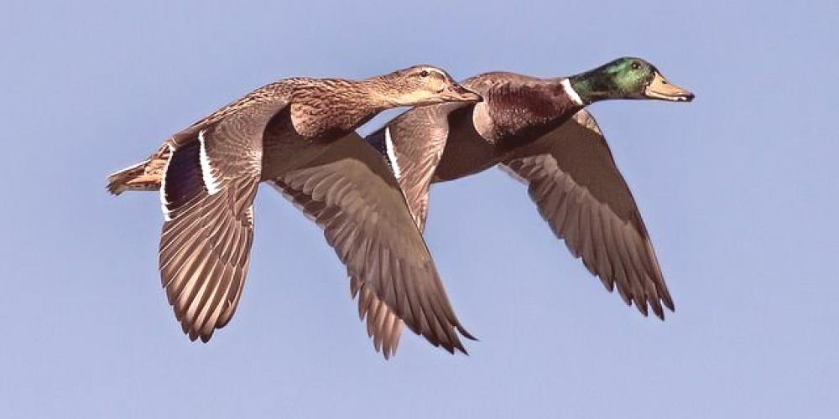
DIVLJE PATKE I GUSKE

Slide 7
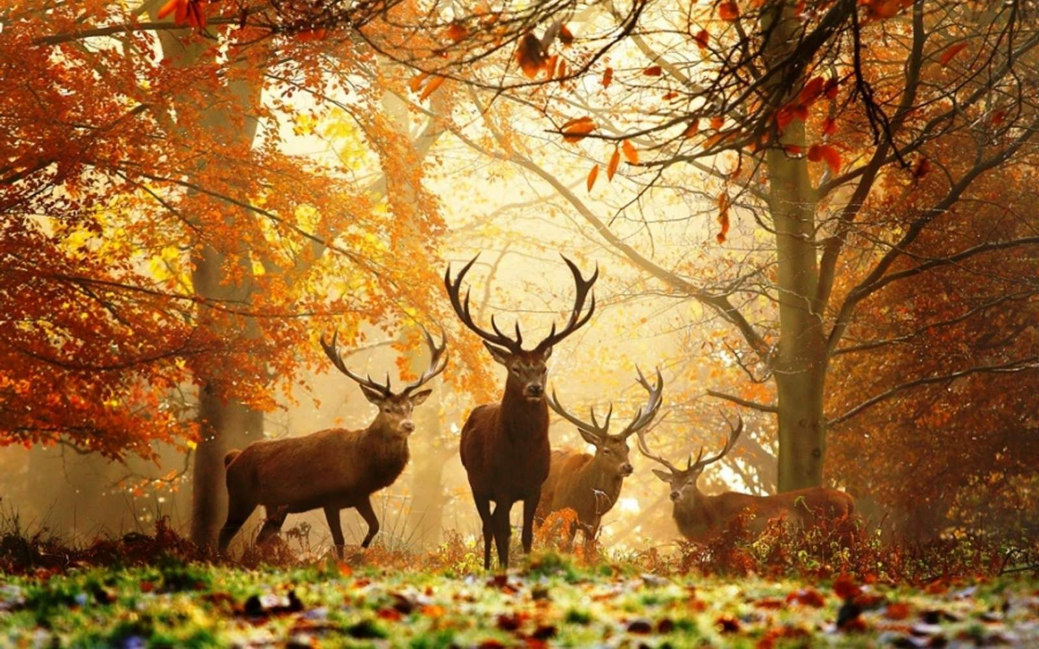
JELENI, DIVLJE SVINJE, LISICE PRONALAZE ZAKLON OD HLADNOĆE I HRANU U ŠUMI.

Slide 8
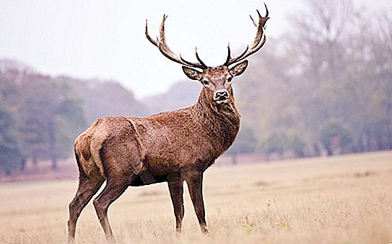
JELEN

Slide 9
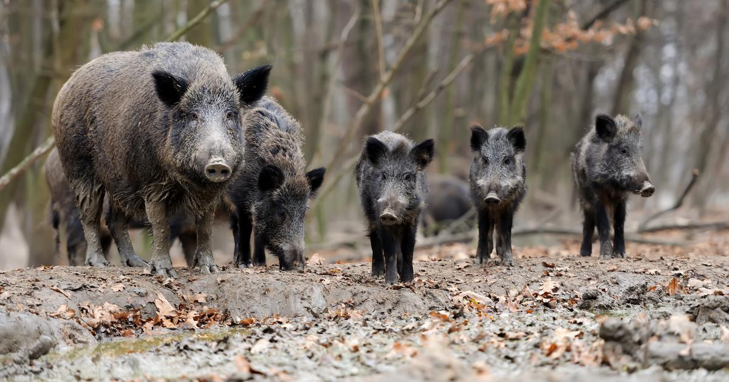
DIVLJA SVINJA

Slide 10
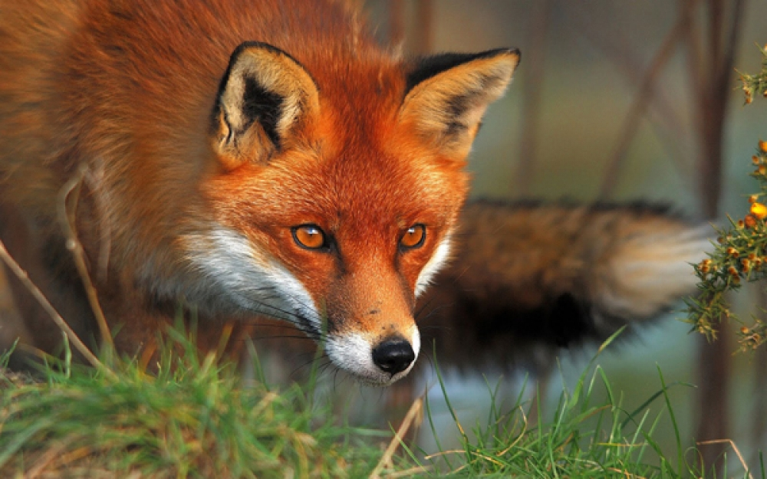
LISICA

Slide 11
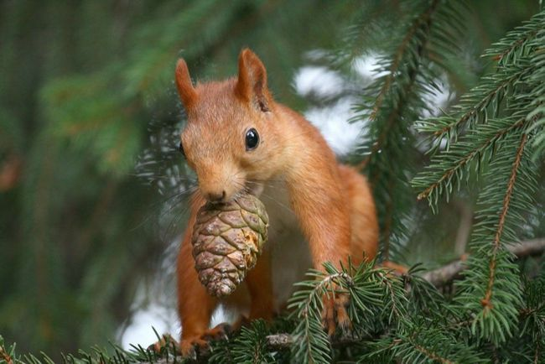
VJEVERICE, MIŠEVI I DABROVI SKUPLJAJU HRANU I SPREMAJU JE U SVOJA ZIMSKA SKROVIŠTA.
NJIHOVA HRANA SU LJEŠNJACI, ORASI, ŽIREVI.

Slide 12
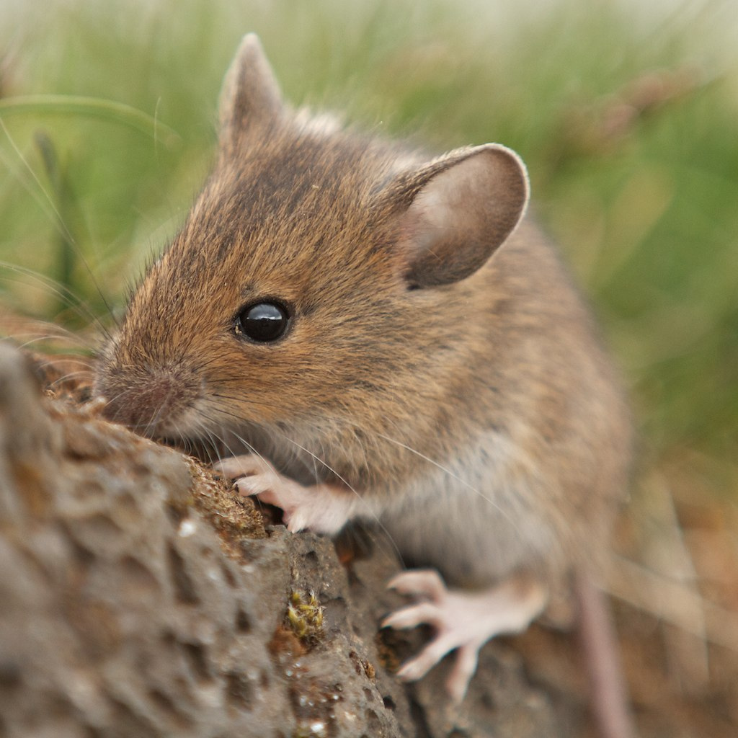
MIŠ

Slide 13
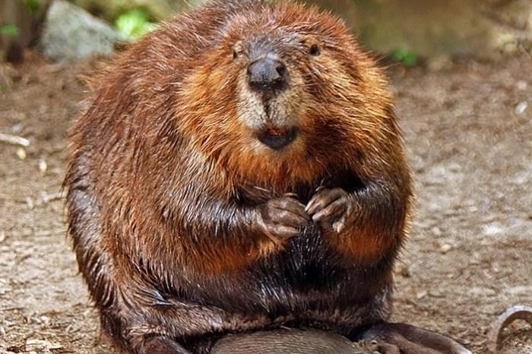
DABAR

Slide 14
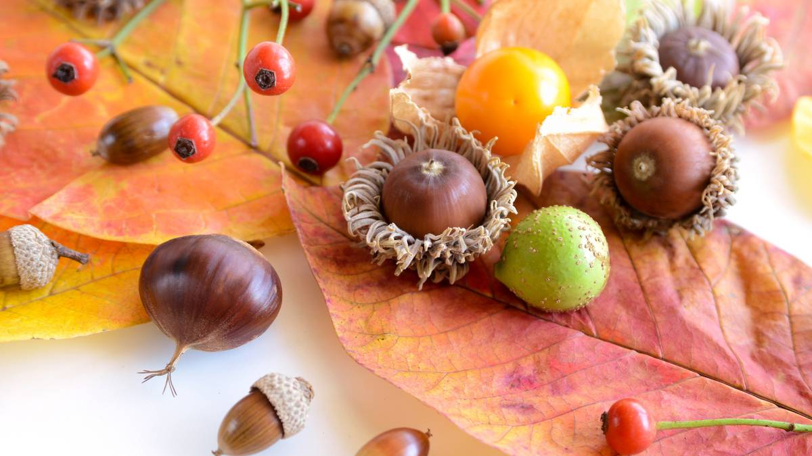
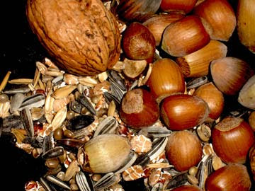

Slide 15
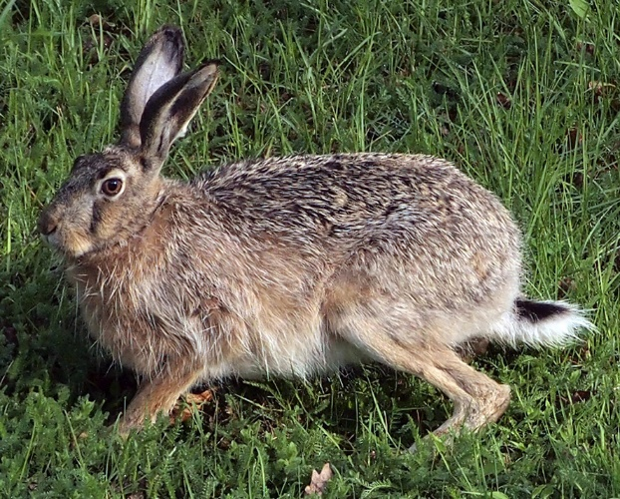
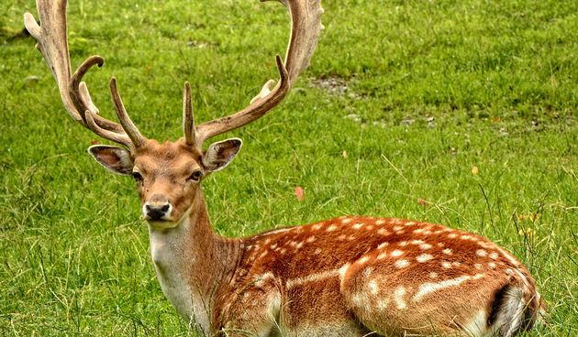
ZEČEVI I JELENI ZA JELO SKUPLJAJU MAHOVINU, GRANČICE, KORU I LIŠĆE.

Slide 16
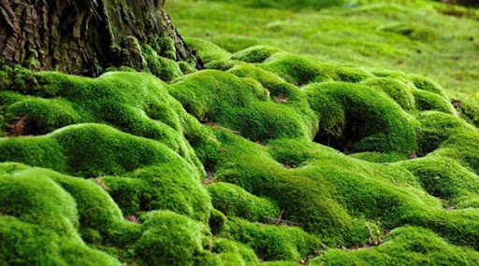
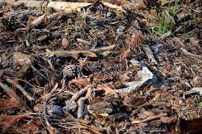
MAHOVINA I GRANČICE

Slide 17
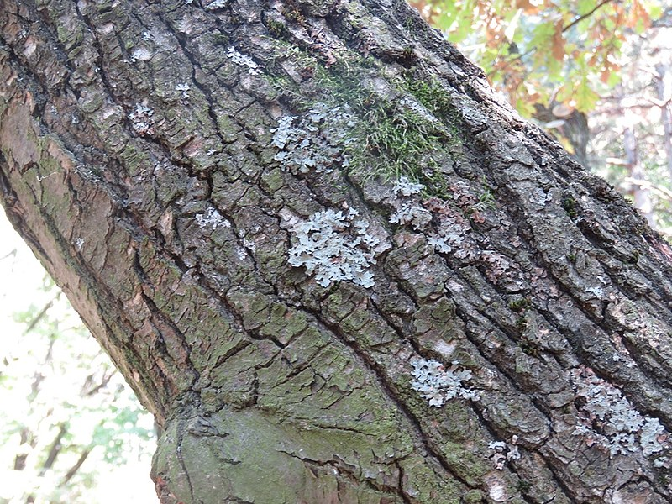
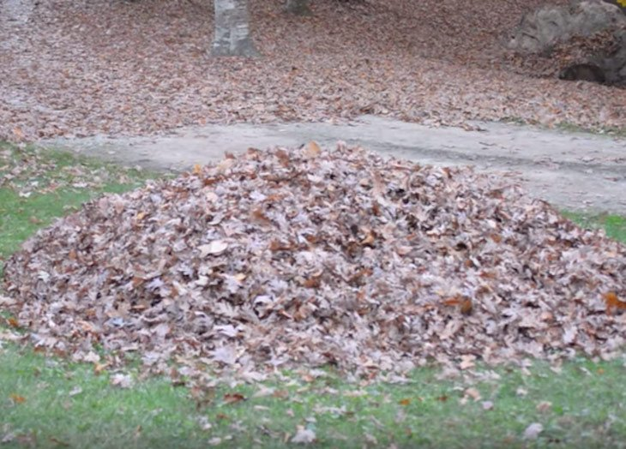
KORA I LIŠĆE

Slide 18
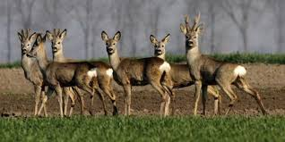
KAKO BI IM OSTALO TOPLO, NEKE SE ŽIVOTINJE SKUPE U GRUPICE U KOJIMA SE GRIJU STIŠĆUĆI SE JEDNI UZ DRUGE.
OVE ŽIVOTINJE SU I ZIMI BUDNE.

Slide 19
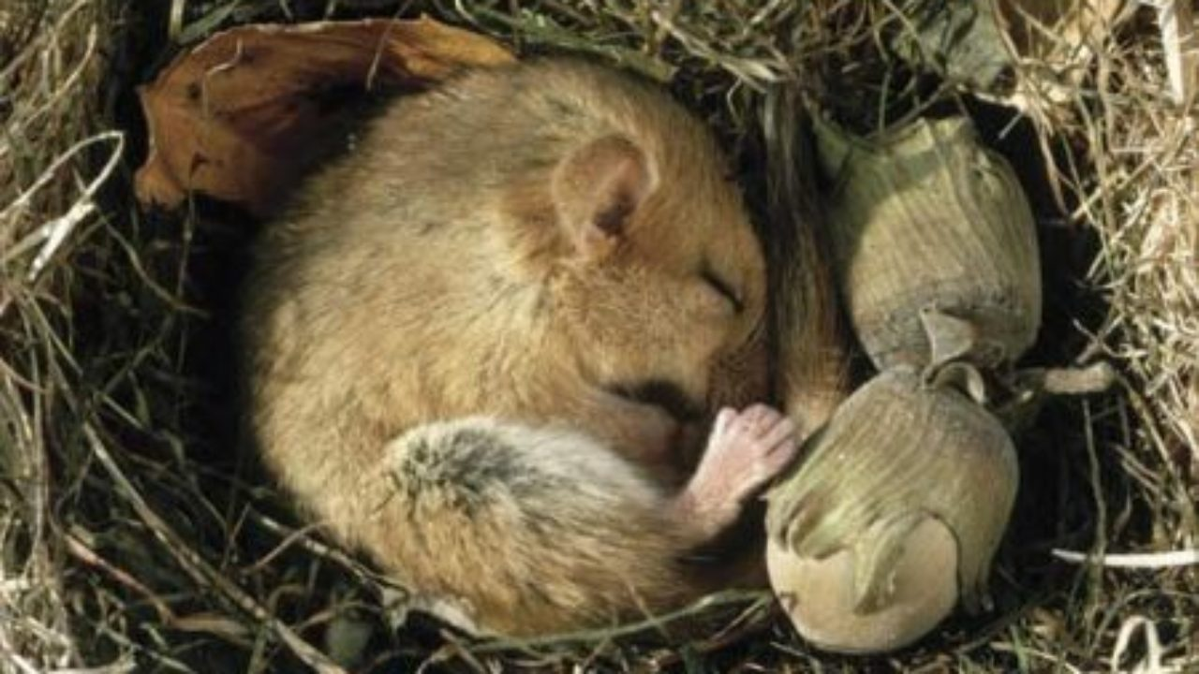
MEDVJEDI, JEŽEVI, JAZAVCI, HRČCI, PUHOVI, RIBE I ŽABE ZIMU PRESPAVAJU. KAŽEMO DA SPAVAJU ZIMSKI SAN.

Slide 20
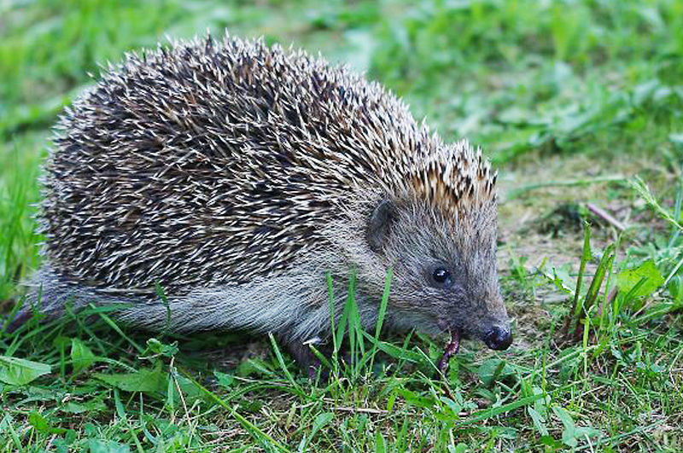
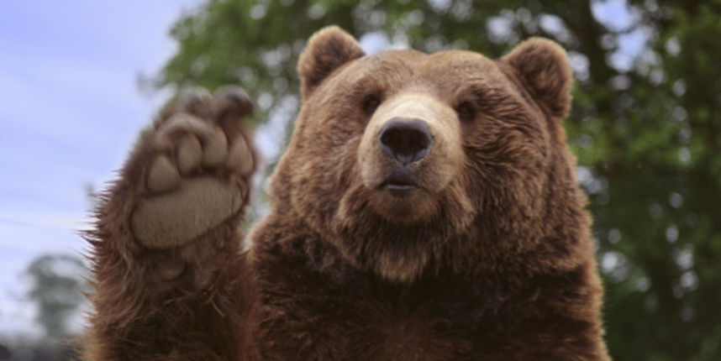
MEDVJED I JEŽ

Slide 21
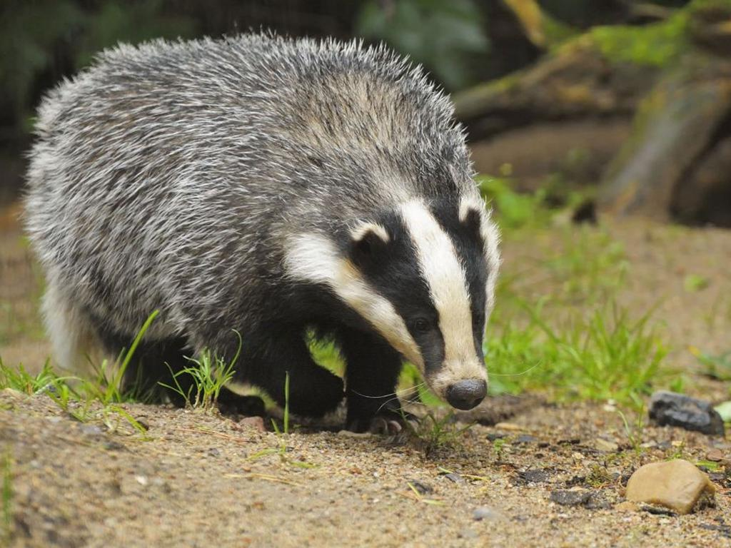
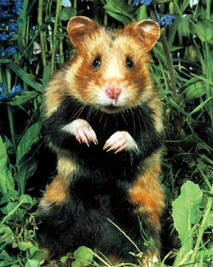
JAZAVAC I HRČAK

Slide 22
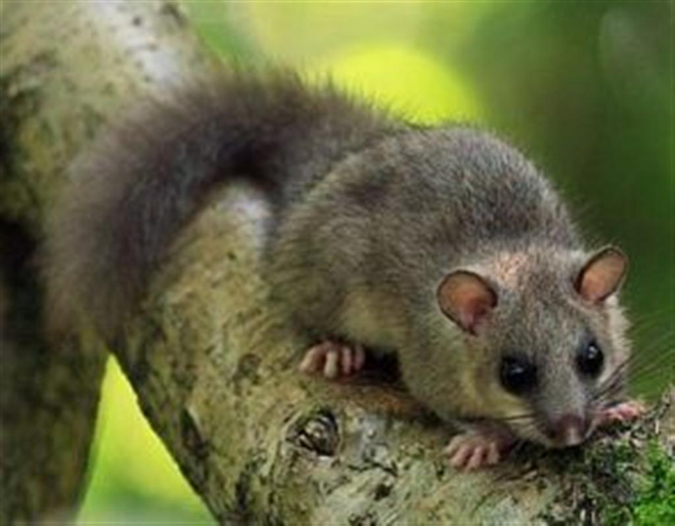
PUH

Slide 23
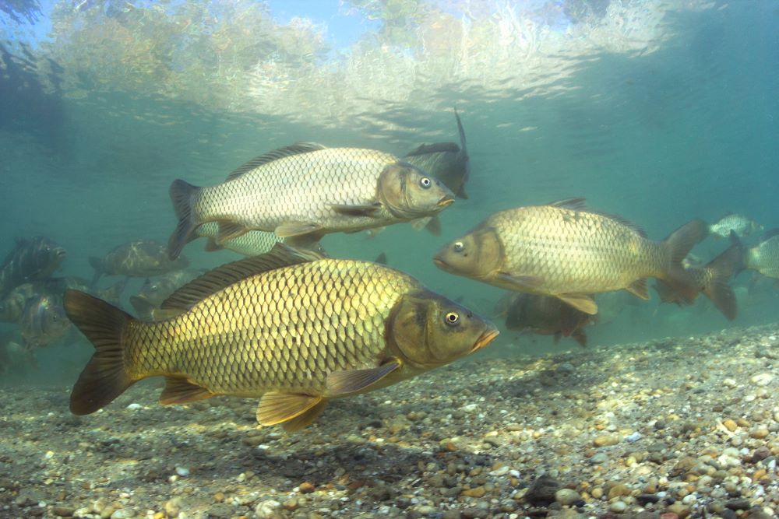
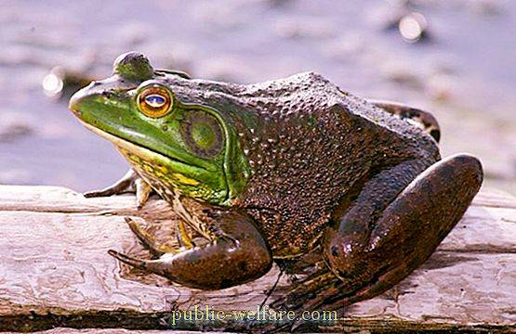
RIBE I ŽABE

